Slide 1
МУНИЦИПАЛЬНОЕ АВТОНОМНОЕ ДОШКОЛЬНОЕ ОБРАЗОВАТЕЛЬНОЕ УЧРЕЖДЕНИЕ
ДЕТСКИЙ САД КОМБИНИРОВАННОГО ВИДА
«ЮГОРКА»
Проект по патриотическому воспитанию:
«МОЯ РОДИНА - РОССИЯ»

Slide 2
В.В. Сухомлинский утверждал, что детство – это каждодневное открытие мира и поэтому надо сделать так, чтобы оно стало, прежде всего,
познанием человека и Отечества, их красоты и величия.
Дошкольный возраст – важнейший период становления личности, когда закладываются предпосылки гражданских качеств, развиваются представления детей о человеке, обществе и культуре. Базовым этапом формирования у детей любви к Родине является накопление ими социального опыта жизни в стране ,городе, поселке, усвоение принятых в нём норм поведения, взаимоотношений, приобщение к миру его культуры.

Slide 3
Актуальность: К сожалению, в последние годы в умах молодого поколения утрачивается традиционное патриотическое сознание. Для возрождения новой России должно быть воспитано поколение с устойчивыми чертами гражданина и патриота. Бесспорно, что воспитание гражданско-патриотических чувств необходимо начинать с дошкольного возраста.

Slide 4
Проблема: Рост научно-технического прогресса, новые открытия и технические изобретения отодвинули на второй план духовные ценности. Проблемы воспитания у подрастающего поколения любви к своей малой Родине выпали из поля зрения учёных и практиков на многие годы. С введением в действие закона РФ “Об образовании” произошли существенные изменения в развитии системы образования. Это повлекло изменения содержания образования. Теперь же одним из приоритетных направлений стало знакомство детей дошкольного возраста с национальным и региональным культурным наследием, и историей страны, края.

Slide 5
Цель проекта: Воспитание гражданских чувств, чувства любви к Родине, родному краю; развитие способностей к практическому и умственному экспериментированию, речевому планированию, логическим операциям.

Slide 6
Задачи проекта: Воспитывать у ребёнка чувство любви и привязанности к своей семье, дому, детскому саду, городу. Развивать чувство ответственности и гордости за свою страну. Воспитывать уважение к труду, русским промыслам. Воспитывать любовь к родному краю, умение видеть прекрасное, гордиться им. Создать благоприятную среду обеспечивающую эмоциональное развитие. Формировать экологическую культуру у детей и их родителей, желание принимать участие в проведении мероприятий по охране окружающей среды.

Slide 7
Принципы решения задач проекта: 1.Принцип позитивного центризма (отбор знаний, актуальных возрасту ребёнка) 2.Принцип гуманизации. 3.Принцип дифференциации 4.Принцип интегративности. Вид проекта: информационно-практический Участники проекта: Воспитанники ДОУ Педагоги ДОУ Родители

Slide 8
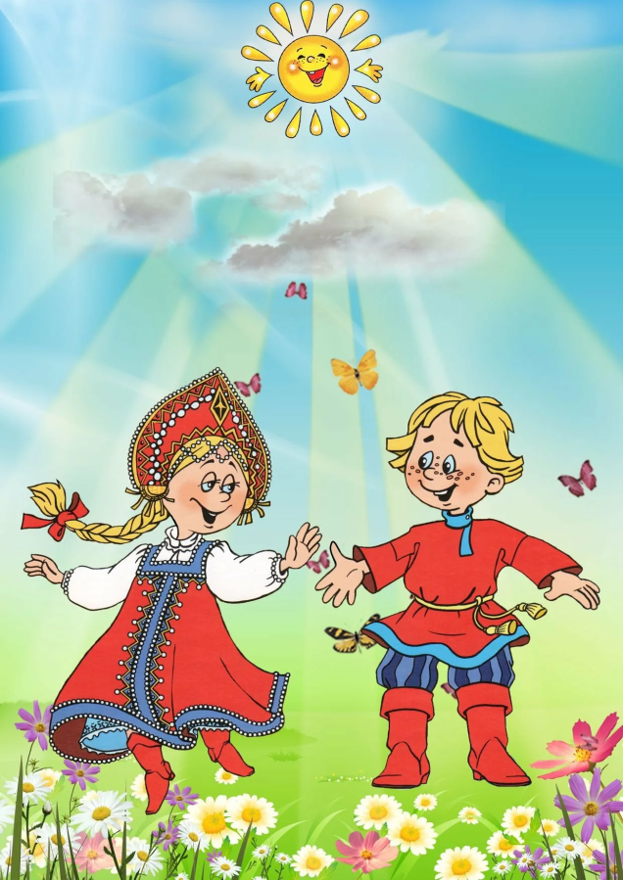
Этапы реализации проекта: 1.Подготовительный. Сбор и анализ информации по темам, создание предметно- развивающей среды, приобретение художественной и методической литературы. 2.Основной. Проведение ООД, бесед, развлечений, досугов, совместных конкурсов творческого мастерства. 3.Заключительный. Оценка результатов.

Slide 9
Предполагаемые результаты: 1.Итоговым результатом является активное участие детей в выставках, конкурсах, спортивно-патриотических мероприятиях, дискуссиях, других видах деятельности. 2.Умение выражать собственное мнение, анализировать, живо реагировать на происходящее, оказывать посильную помощь. 3.Освоение доступных знаний об истории родного Отечества. 4.Приобретение детьми дошкольного возраста навыков социального общения со взрослыми. 5.Проявление внимания и уважения к ветеранам, пожилым людям, оказание посильной помощи. 6.Улучшение работы по взаимодействию с родителями, активизация позиции родителей как участников педагогического процесса в детском саду.

Slide 10
В нашем дошкольном учреждении нравственно-патриотическому воспитанию и личностному развитию каждого ребёнка уделяется большое внимание. В этом участвует весь коллектив, создавая атмосферу доброты, терпимости, душевного комфорта. В связи с этим разрабатывается большое количество программ, проводятся различные мероприятия, конкурсы.

Slide 11
Содержание работы над проектом по этапам: *1-этап – подготовительный Сбор и анализ информации по темам, сбор исторических материалов, создание предметно-развивающей среды, приобретение методической и художественной литературы. *2-этап – основной. Составление перспективного плана работы по патриотическому воспитанию с детьми и форм взаимодействия работы с родителями. Начинаем свою работу с создания для детей тёплой и уютной атмосферы. Каждый день ребёнка в детском саду наполняем радостью, улыбками, добрыми друзьями, весёлыми играми. 3 этап – заключительный. Достигнутые результаты: *Повысилась познавательная активность детей; *Повысился уровень социализации детей: дети являются активными участниками конкурсов творческого мастерства, спортивных досугов; *Повысилась активность родителей по воспитанию патриотизма у детей;

Slide 12
Привлечение родителей к участию в деятельности группы Участие в организации совместных конкурсов творческого мастерства "Осенние фантазии"; "Новогодняя композиция" «Дорожная азбука». 4 Участие в изготовлении макета по дорожному движению. 5.Участие в изготовлении снежных построек к зимнему конкурсу. 6. Участие в изготовлении поделок для конкурса «Детский сад летом» 7.Экскурсии по городу, в лес. 8. Возложение цветов на мемориальный памятник у вечного огня

Slide 13
Праздники, развлечения День знаний"; "Праздник осени» «День матери» «Экологический досуг» "Новогодний утренник» Досуг Бережём здоровье с детства» "Военно-патриотическая игра «Зарничка"; Досуг по ПДД» «Масленица» "Праздник 8 Марта"; «Праздник весны» "Праздник Победы"; "Здравствуй, лето".

Slide 14
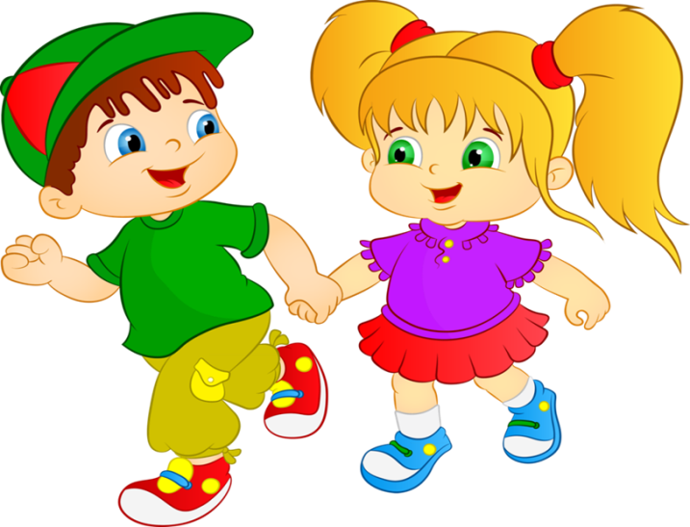
Наглядная педагогическая информацияТематические выставки: "Воспитание у детей любви к природе"; "Мой родной город»; "Права ребёнка". Памятки для родителей: "10 заповедей родителям"; "Известные люди о воспитании любви к Родине"; "Растим патриотов". Выставки детских работ; Реклама книг, статей из газет и журналов на тему патриотического воспитания детей.

Slide 15
Консультирование Азбука общения"; "Как приучить детей охранять природу"; "Как рассказать детям о Великой Отечественной войне"

Slide 16
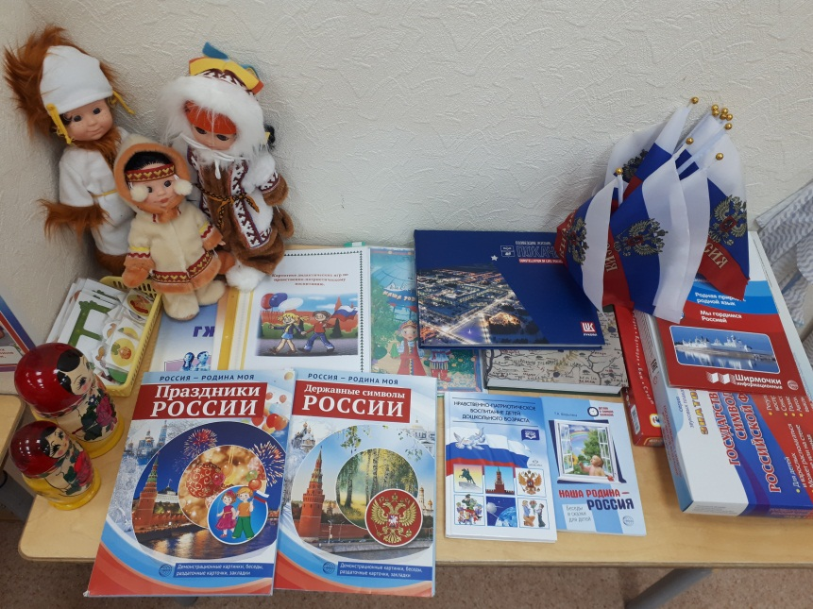
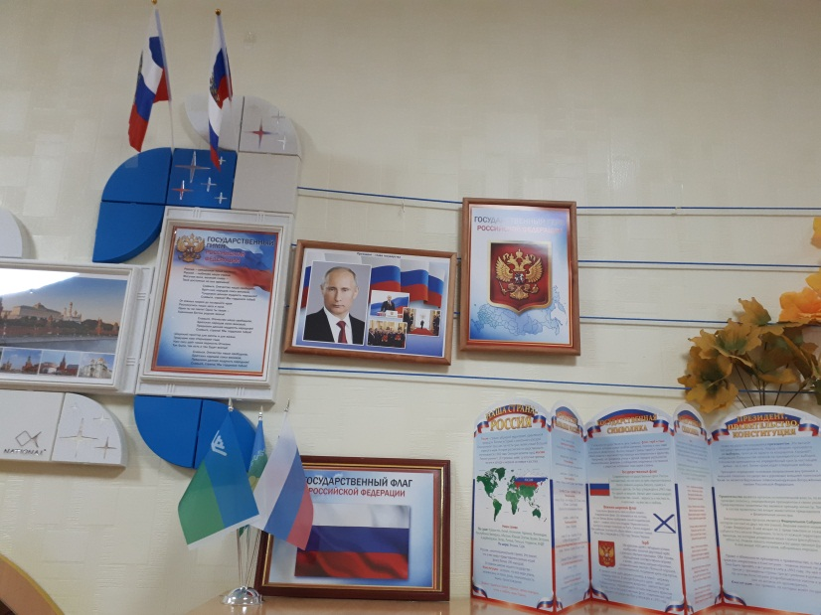
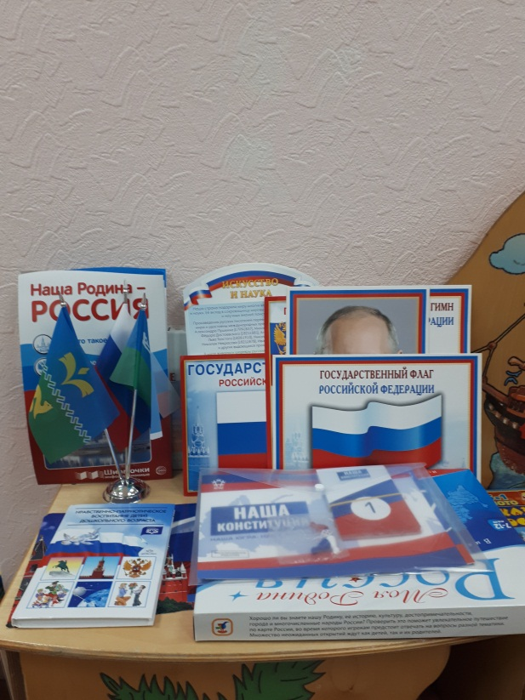

Slide 17
